Slide 1
DEPARTAMENTO DE CIENCIAS DE LA VIDA Y AGRICULTURA
CARRERA DE INGENIERÍA AGROPECUARIA
TRABAJO DE TITULACIÓN PREVIO A LA OBTENCIÓN DEL TÍTULO DE INGENIERÍA AGROPECUARIA
Tema: “Evaluación de dosis y frecuencias de agroquímicos en cacao para mantener la sanidad de las mazorcas en la época seca”
AUTORES: AGUILAR RODRÍGUEZ OMAR DAVID
FARFÁN TUÁREZ YARITZA MICHELLE
DIRECTOR: ING. VACA PAZMIÑO, EDUARDO PATRICIO
SANTO DOMINGO
2022

Slide 2
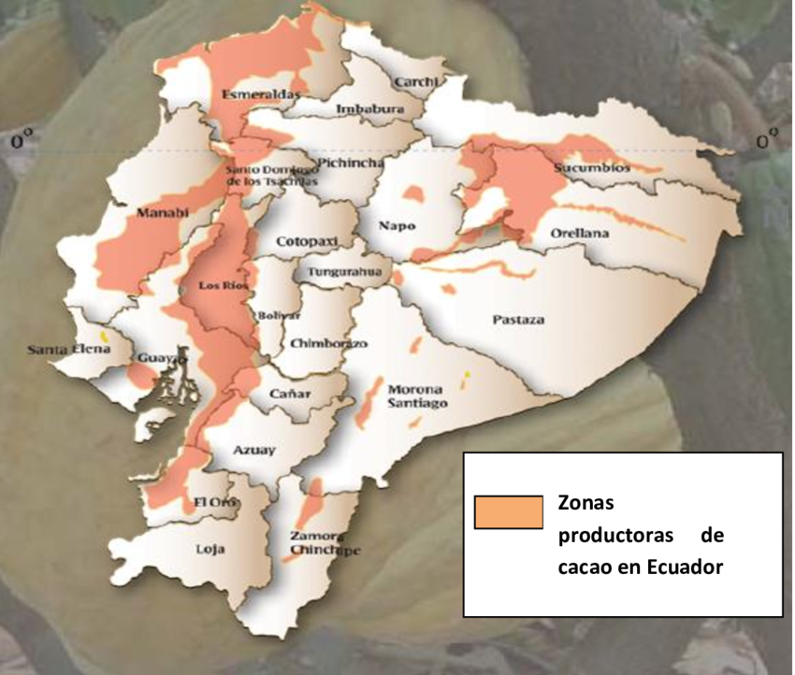
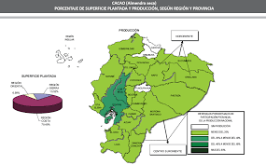
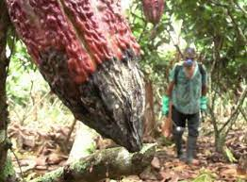
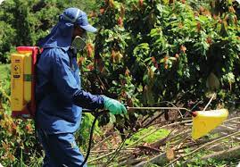
INTRODUCCIÓN
Incremento en Exportaciones
353 000 toneladas en 2020, más de $900 millones. Tendencia de alza.
01
Área Sembrada
590 579 has de área cosechada, producción de 327 903 toneladas y un rendimiento de 0,60 t/ha.
02
Importancia del Control Fitosanitario
Mitigar pérdidas que llegan hasta el 100% de pérdida total en cultivos sin manejo
03
Control Químico
Investigaciones previas obtuvieron resultados de reducción de enfermedades usando Hidróxido de Cobre y Fosetil Aluminio.

Slide 3
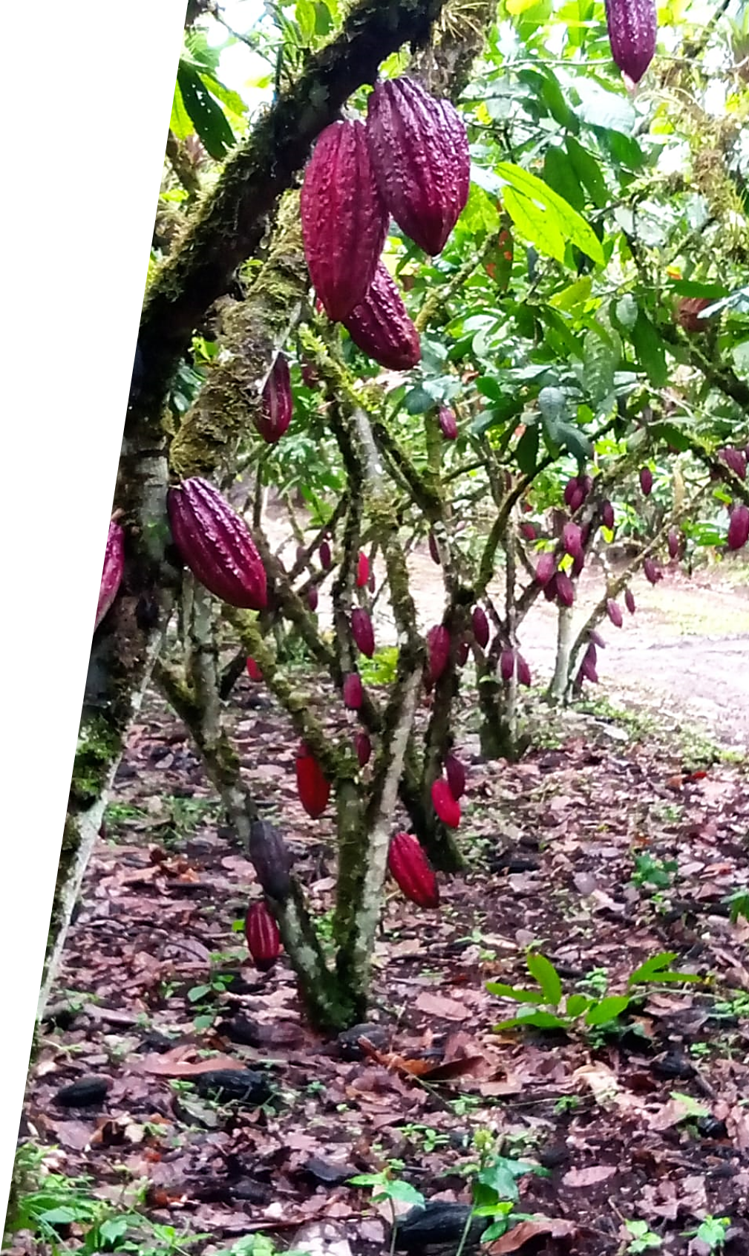
OBJETIVO GENERAL
Evaluar diferentes dosis y frecuencias de agroquímicos en cacao para mantener la sanidad de mazorcas en la época seca.

Slide 4
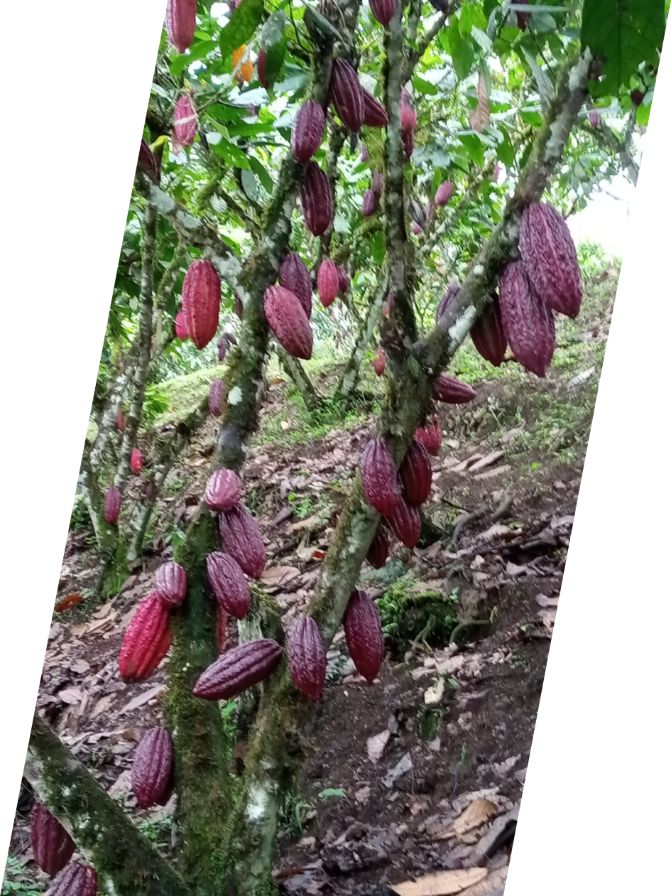
OBJETIVOS ESPECÍFICOS
01
Determinar la efectividad de los agroquímicos vs frecuencias de aplicación para establecer un plan de manejo en el control de enfermedades vasculares.
02
Determinar la efectividad de los tratamientos aplicados mediante un análisis estadístico e interpretación de datos de campo.
03
Establecer la relación costo beneficio de los tratamientos aplicados.

Slide 5
METODOLOGÍA
Ubicación Geográfica
Ubicación Política
01
Provincia: Santo Domingo de los Tsáchilas
Cantón: Santo Domingo
Parroquia: Valle Hermoso
Sector: Recinto Cristóbal Colón km 6.
Ubicación Ecológica
Zona de vida: Bosque húmedo tropical (bh-T)
Altitud: 370 msnm
Temperatura: 24,8 °C
Precipitación: 3200 mm/año
Suelos: Limo arcilloso y arenoso
03
COORDENADAS: 00°04 ́ 58,3 ́ ́ mS y 79°14 ́ 34 ́ ́ mO.

Slide 6
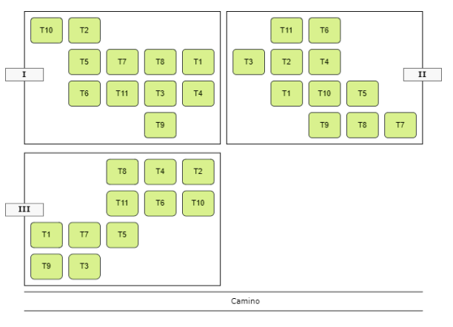
METODOLOGÍA
Características UE
Croquis del Ensayo
Distanciamiento del cultivo: 3,5 m x 3,5 m
Número de unidades experimentales: 33
Área de la unidad experimental : 28 m²
Área neta de la unidad experimental: 12,25 m²
Largo : 14 m
Ancho: 14 m
Forma de la UE: Cuadrado
Área total del ensayo : 924 m²
Área neta del ensayo: 404,25 m²
Forma del ensayo: Rectangular
Población total : 528 plantas

Slide 7
METODOLOGÍA
Unidades experimentales
Diseño experimental
Diseño experimental
Tratamientos | Código | Descripción
T1 | Testigo | Recolección y eliminación de mazorcas
T2 | a1b1 | Fosetil aluminio - Cada 20 días
T3 | a1b2 | Fosetil aluminio - Cada 30 días
T4 | a2b1 | Hidróxido de cobre - Cada 20 días
T5 | a2b2 | Hidróxido de cobre - Cada 30 días
T6 | a3b1 | Clorotalonil - Cada 20 días
T7 | a3b2 | Clorotalonil- Cada 30 días
T8 | a4b1 | Fosetil aluminio en rotación con Hidróxido de cobre - Cada 20 días
T9 | a4b2 | Fosetil aluminio en rotación con Hidróxido de cobre - Cada 30 días
T10 | a5b1 | Fosetil aluminio en rotación con Clorotalonil - Cada 20 días
T11 | a5b2 | Fosetil aluminio en rotación con Clorotalonil - Cada 30 días
Factores y niveles
Factores | Niveles | Código
Factor A: Productos | Fosetil aluminio | a1
 | Hidróxido de cobre | a2
 | Clorotalonil | a3
 | Fosetil aluminio en rotación con Hidróxido de cobre | a4
 | Fosetil aluminio en rotación con Clorotalonil | a5
Factor B: Frecuencia de aplicación | Cada 20 días | b1
 | Cada 30 días | b2
Testigo | Sin aplicaciones

Slide 8
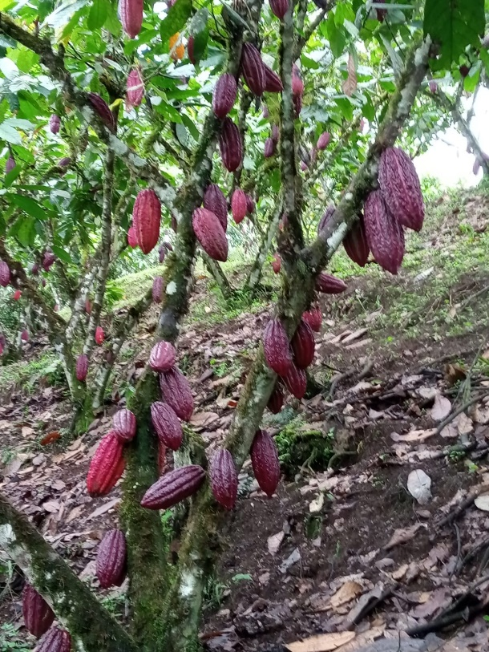
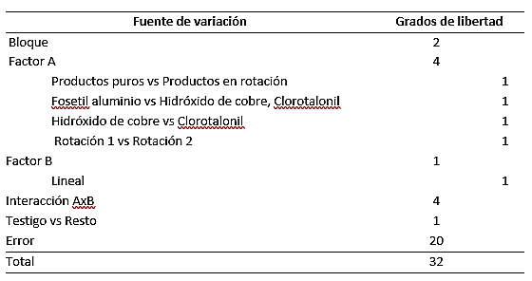
METODOLOGÍA
Diseño experimental
Prueba de significancia
Tukey al 5%
Diseño DBCA
Unidades experimentales
33 UE
Esquema
Bifactorial
AxB + 1
Repeticiones
3 por tratamiento

Slide 9
METODOLOGÍA
Variables medir
Incidencia de Mazorca Negra
Índice de semilla
Relación Costo Beneficio
Incidencia de Monilla
Número de mazorcas sanas
$$\%IMN=\frac{Número de mazorcas infectadas \left(n\right) }{Número de mazorcas evaluadas \left(N\right)}∗100$$
$$\%IM=\frac{Número de mazorcas infectadas \left(n\right) }{Número de mazorcas evaluadas \left(N\right)}∗100$$
$$IS=\frac{Peso de la muestra de cacao \left(g\right)}{100 granos}$$

Slide 10
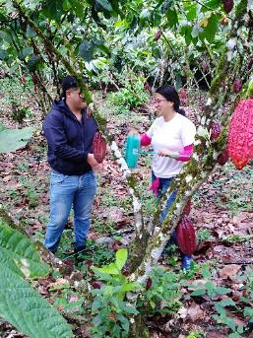
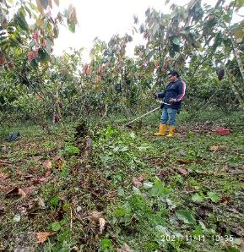
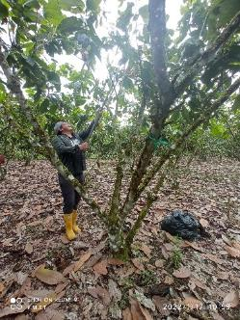
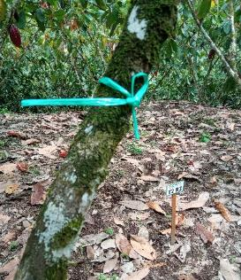
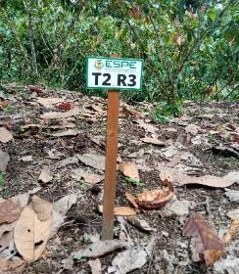
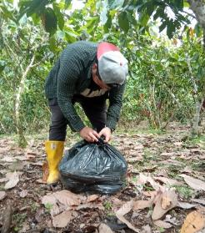
METODOLOGÍA
Métodos específicos de manejo del experimento
Delimitación
Identificación de plantas a evaluar
Rotulado
Control de malezas
Podas fitosanitarias
Encapsulado e de mazorcas enfermas

Slide 11
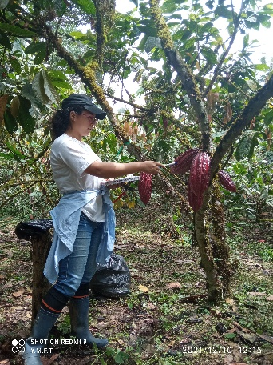
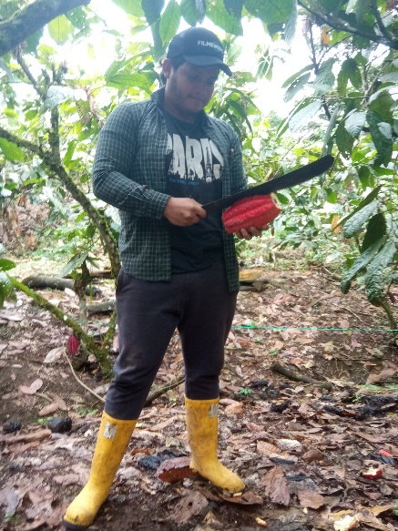
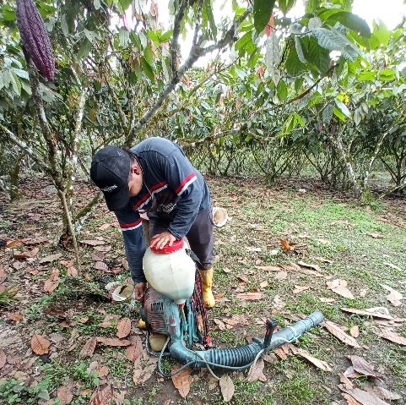
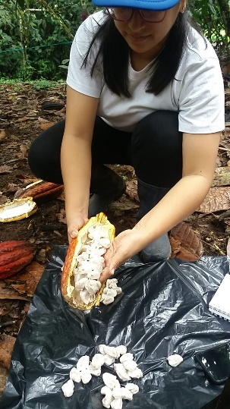
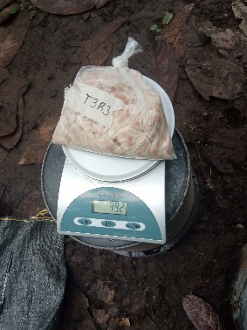
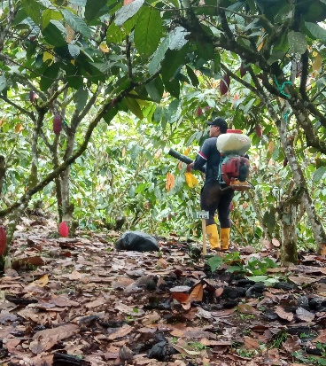
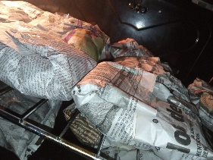
METODOLOGÍA
Métodos específicos de manejo del experimento
Registro de datos
Calibración de equipos
Aplicación de tratamientos
Cosecha
Toma de datos de cosecha

Slide 12
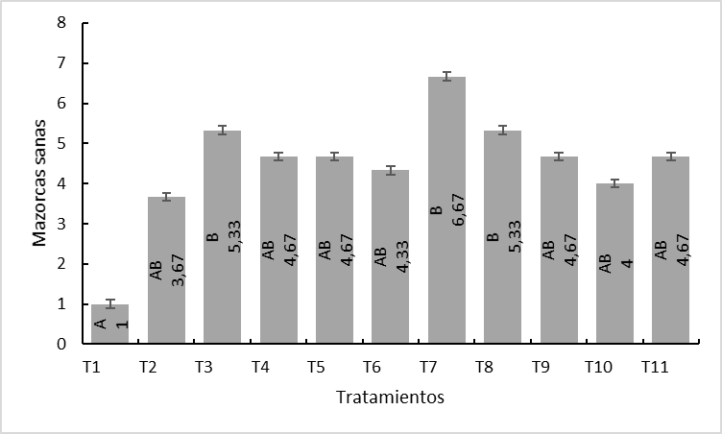
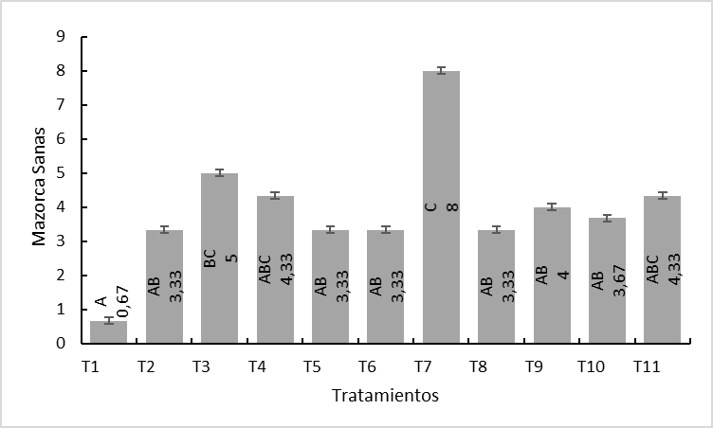
Resultados y Discusión
Mazorcas sanas
Prueba de Significancia mazorcas sanas cuarta toma de datos mediante la aplicación de distintas dosis y frecuencias de agroquímicos en cacao para mantener la sanidad de las mazorcas en la época seca, Santo Domingo, 2021.
Prueba de significancia mazorcas sanas quinta toma de datos mediante la aplicación de distintas dosis y frecuencias de agroquímicos en cacao para mantener la sanidad de las mazorcas en la época seca, Santo Domingo, 2021.

Slide 13
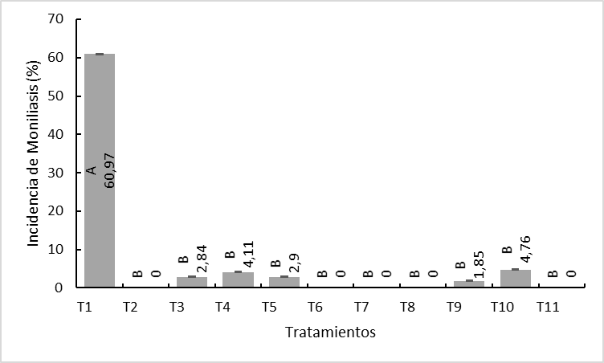
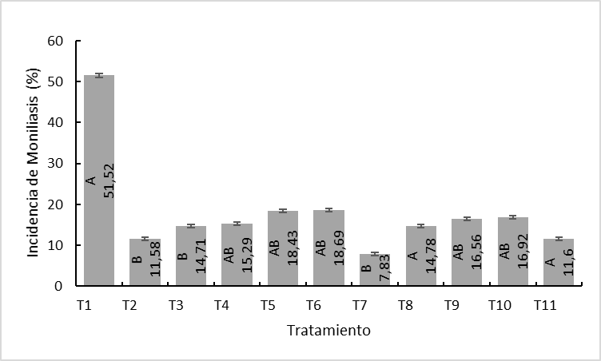
Resultados y Discusión
Incidencia de Monilla
Prueba de significancia Incidencia de moniliasis cuarta toma de datos mediante la aplicación de distintas dosis y frecuencias de agroquímicos en cacao para mantener la sanidad de las mazorcas en la época seca, Santo Domingo, 2021.
Prueba de significancia Incidencia de moniliasis quinta toma de datos mediante la aplicación de distintas dosis y frecuencias de agroquímicos en cacao para mantener la sanidad de las mazorcas en la época seca, Santo Domingo, 2021.

Slide 14
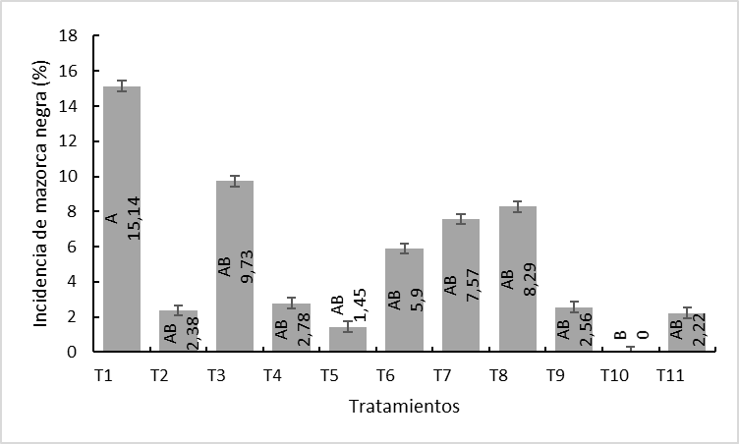
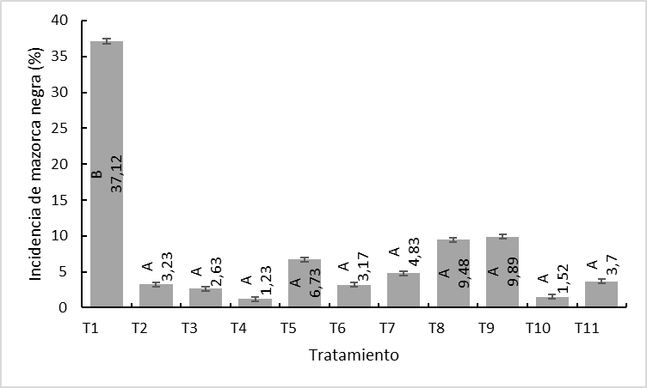
Resultados y Discusión
Incidencia de Mazorca negra
Prueba de Significancia Incidencia de mazorca negra cuarta toma de datos mediante la aplicación de distintas dosis y frecuencias de agroquímicos en cacao para mantener la sanidad de las mazorcas en la época seca, Santo Domingo, 2021.
Prueba de significancia Incidencia de mazorca negra quinta toma de datos mediante la aplicación de distintas dosis y frecuencias de agroquímicos en cacao para mantener la sanidad de las mazorcas en la época seca, Santo Domingo, 2021.

Slide 15
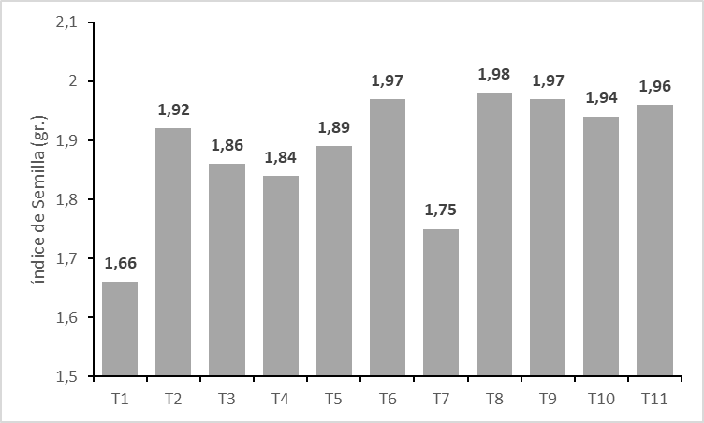
Resultados y Discusión
Índice de semilla
Descripción del índice de semilla, número de mazorcas por planta y número de almendras por mazorca.

Slide 16
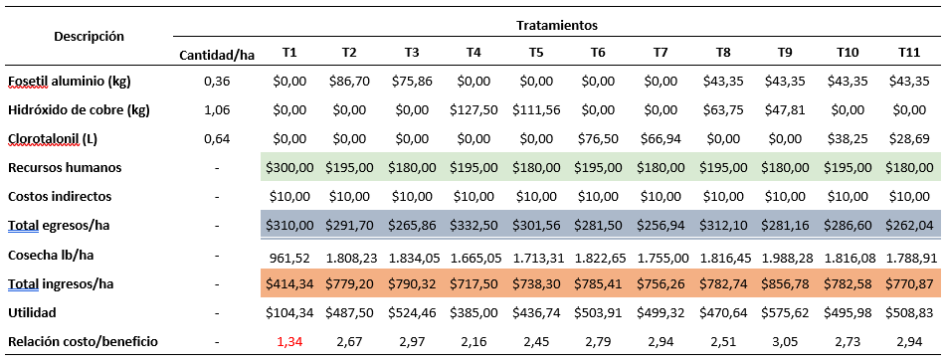
Resultados y Discusión
Relación Costo beneficio
Relación Costo Beneficio

Slide 17
CONCLUSIONES
La aplicación de fungicidas en diferentes dosis y frecuencias mitigaron la incidencia de las enfermedades vasculares que afectan al cacao, para la incidencia de Phytophthora el T4 (Hidróxido de Cobre c/20 días) tiene el mejor resultado desde la tercera evaluación. Respecto a Monilla el T7 (Clorotalonil c/20 días) llega a la quinta toma de datos con menores valores de incidencia, además cuenta con presencia desde la tercera toma de datos en adelante con un mayor número de mazorcas sanas por árbol.
Las otras opciones que pueden considerarse para el manejo de estas enfermedades vasculares son T2 (Fosetil aluminio c/20 días) y T10 (Rotaciones de Fosetil aluminio con Clorotalonil c/20 días).
El análisis económico genera una relación costo-beneficio en la que el T9 (Fosetil aluminio en rotación con Hidróxido de cobre c/30 días) como el valor más representativo con $ 3,05 en comparación al Testigo $ 1,34; considerando que el Testigo tiene un costo por mano de obra para mantenimiento del cultivo, pero se mantiene baja su producción por la incidencia de enfermedades.
Lo obtenido en el T8 (rotación de Fosetil aluminio con Hidróxido de cobre cada 20 días) resultó ser el tratamiento con mayor índice de semilla, alcanzó los 1,98 gramos.

Slide 18
RECOMENDACIONES
Se recomienda integrar el manejo de las enfermedades mediante el control químico aplicando rotaciones de fungicidas como Daconil, Fosetil aluminio e Hidróxido de cobre cada 30 días, esto garantiza la efectividad de los insumos, realizar las podas fitosanitarias y el manejo de mazorcas enfermas, encapsulándolas en fundas plásticas para reducir la diseminación de las esporas.
Debido a las precipitaciones es necesario emplear un adherente en las pulverizaciones de Fosetil aluminio para disminuir pérdidas económicas y mejorar su eficiencia.
Se recomienda realizar otra investigación utilizando los mejores tratamientos obtenidos en este estudio, pero ampliando las frecuencias de aplicación de las pulverizaciones para determinar la posibilidad de bajar los costos del manejo fitosanitario del cultivo.

Slide 19
